Slide 1

Если хочешь быть здоров,
или правила
поведения
на улице

Slide 2
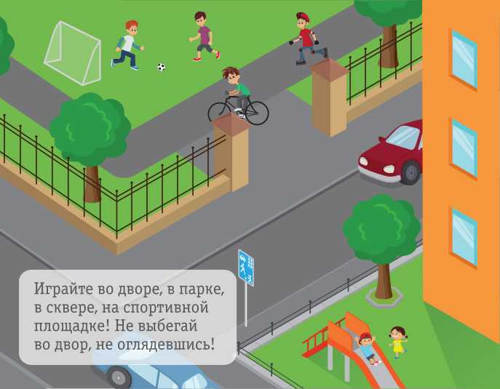

Slide 3


Slide 4
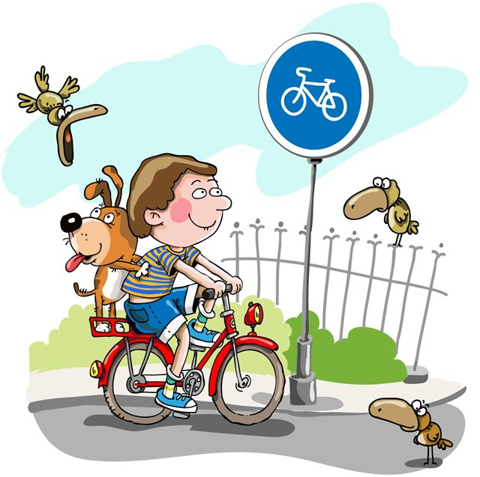
Правила дорожного движения для велосипедистов

Slide 5
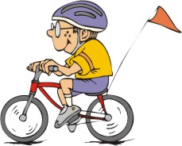
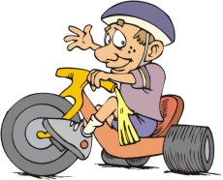
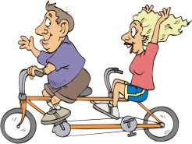
Велосипед – это транспортное средство.
Правилами дорожного движения оговорено, что возраст для управления на общественных дорогах велосипедом должен составлять 14 полных лет.

Slide 6

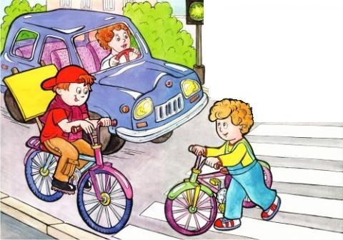
Где можно кататься на велосипеде?
Есть у меня велосипед,
Но нет четырнадцати лет.
Пока катаюсь во дворе,
Где безопасно детворе.
Кататься на велосипеде можно в
специально отведённых для этого местах.

Slide 7
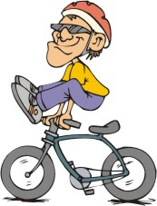
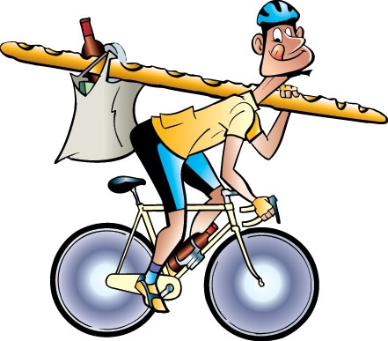
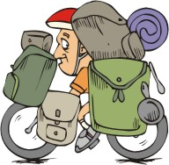
Запрещается:
Ездить, если неисправна тормозная система или рулевое управление.
Перевозить груз, мешающий управлению велосипедом
Ездить, не держась за руль хотя бы одной рукой.

Slide 8


Slide 9
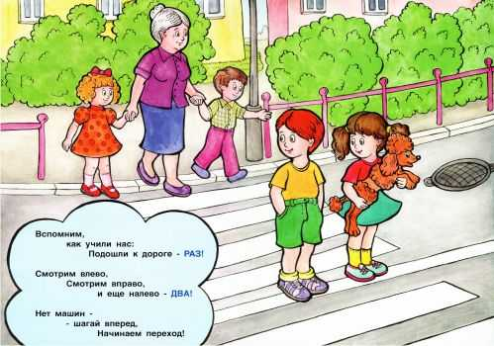

Slide 10


Из запрещающих знаков (круг с красной каймой и белым или желтым фоном) один конкретно адресован велосипедистам:
знак 3.9 «Движение
на велосипедах запрещено»
Предписывающие знаки
важны для велосипедиста. Особенно знак 4.5 «Велосипедная дорожка». По велодорожке разрешается движение только на велосипедах и мопедах, а если отсутствует тротуар или пешеходная дорожка, то и пешеходов.

Slide 11


Сигналы велосипедиста
Велосипедист, предполагающий осуществить поворот или остановиться, должен подавать определенные сигналы:
сигналу левого поворота соответствует вытянутая в сторону левая рука,
сигналу правого поворота соответствует вытянутая в сторону правая рука,
( или согнутая в
локте вверх левая рука)

Slide 12
Сигналы велосипедиста
сигнал торможения подается
поднятой вверх рукой.
Подача сигнала рукой должна производиться заблаговременно до начала выполнения маневра и может быть прекращена непосредственно перед выполнением маневра.

Slide 13
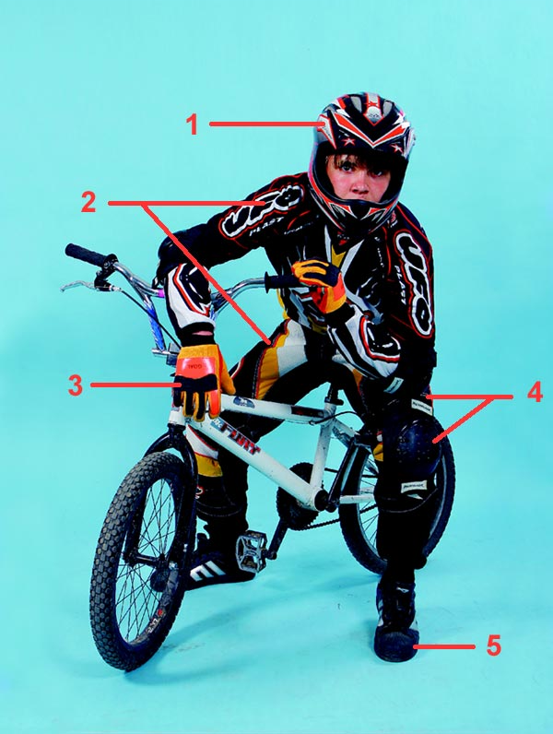
Экипировка велосипедиста
1 шлем
2 наплечники
3 перчатки
4 наколенники
5 обувь

Slide 14


Slide 15

Катание на РОЛИКАХ. Роллеры показывают сложные трюки, катаясь на роликах.

Slide 16
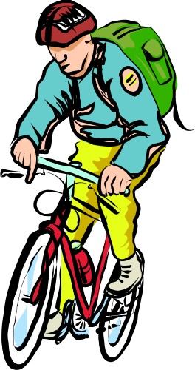
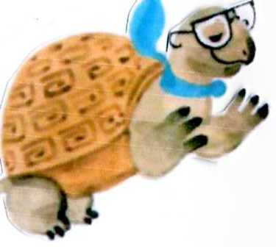
Где вы катаетесь на велосипедах?
Можно ли вам выезжать на проезжую часть? Везде ли можно передвигаться на велосипеде? Со скольких лет можно выезжать на дорогу?

Slide 17
Оказание помощи
очистить и промыть рану
наложить на рану повязку
на повязку в области раны положить холод
пострадавшего как можно скорее доставить в больницу
Медлить недопустимо, так как есть большая опасность развития перитонита (воспаления брюшины), тогда помощь пострадавшему будет крайне затруднена.
Notes:
а) очистить и промыть рану
Кожу вокруг раны обработать раствором йода или перманганата калия (марганцовки), бриллиантового зеленого (зеленки), спиртом (водкой) и т.п. Необходимо следить, чтобы растворы не попадали в рану, так как при этом резко усиливается боль и замедляется заживление раны.
б) наложить на рану повязку
Выпавшее через рану содержимое брюшной полости (петли кишки, сальник) нельзя вправлять. Повязку накладывают прямо на них. Для этого рану закрывают любым сухим (желательно стерильным или проглаженным) материалом: марлей, салфетками, хлопчатобумажной тканью и накладывают бинтовую повязку, туры которой проводят вокруг живота через спину, снова на живот, перекрывая друг друга на 1/2 или 1/3. При отсутствии бинта повязку можно закрепить полотенцем, простыней или другим материалом, чтобы узел находился на боковой поверхности туловища.
в) на повязку в области раны положить холод
Охлаждение области раны способствует уменьшению боли, остановке кровотечения. На повязку в области раны накладывают пузырь со льдом или завернутый в полиэтиленовый пакет лед, грелку, наполненную холодной водой и т.п. Их меняют по мере согревания через 10-15 минут. Холод надо держать на ране до прибытия в больницу или осмотра пострадавшего врачом.
г) пострадавшего как можно скорее доставить в больницу
Все пострадавшие с ранениями живота должны быть срочно доставлены к врачу (в положении лежа). Медлить недопустимо, так как есть большая опасность развития перитонита (воспаления брюшины), тогда помощь пострадавшему будет крайне затруднена.

Slide 18
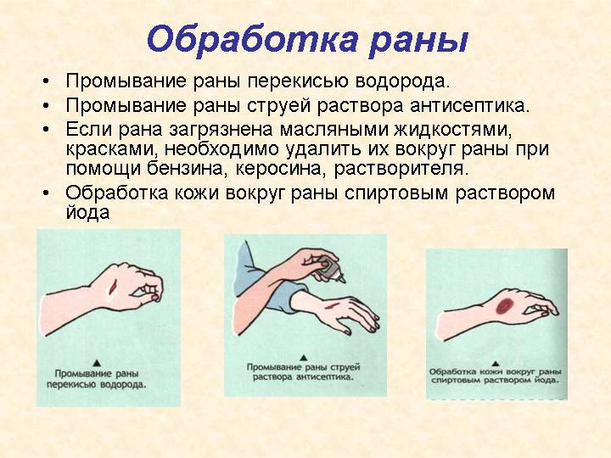

Slide 19
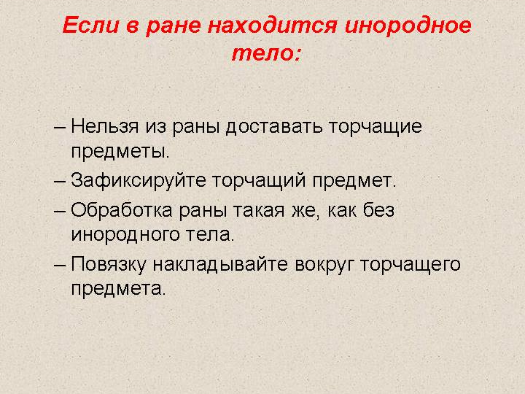

Slide 20
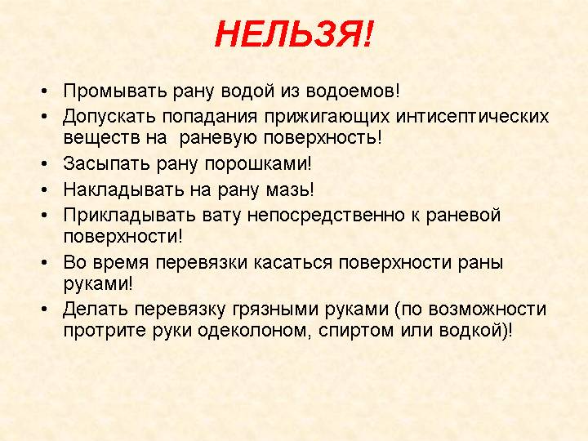

Slide 21
